Slide 1

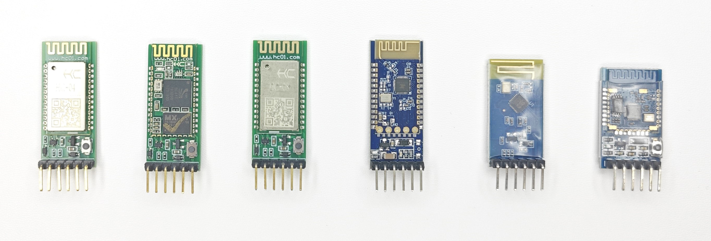
蓝牙模块简介
蓝牙模块可以将有线串口数据流转换为无线蓝牙数据流，实现无线串口功能
蓝牙类别 | 标志 | 特性
经典蓝牙 | SPP，蓝牙3.0及以下 | 功耗高，速率较快，先配对后连接
低功耗蓝牙 | BLE，蓝牙4.0及以上 | 功耗低，速率较慢，快速连接 增加组网、广播、定位等新功能
双模蓝牙 | SPP + BLE | 同时集成经典蓝牙和低功耗蓝牙，兼容性更强
主从类别 | 特性
单从机 | 仅能被动等待主设备连接，无法主动发起连接请求
主从一体 | 可切换角色为主设备或从设备，作为主设备时，可主动发起连接请求
HC-04 HC-05 HC-08 JDY-31 JDY-33 BT16

Slide 2
硬件连接
STATE
手机
RXD
RXD
电脑
蓝牙模块
TXD
TXD
USB转串口
GND
GND
VCC
5V/3V3
KEY
STATE
手机
RXD
RXD
蓝牙模块
TXD
TXD
单片机
GND
GND
VCC
VCC
KEY
5V/3V3
5V/3V3
STATE
STATE
RXD
RXD
RXD
RXD
蓝牙模块
TXD
TXD
单片机
蓝牙模块
TXD
TXD
单片机
GND
GND
GND
GND
VCC
VCC
VCC
VCC
KEY
KEY
5V/3V3
5V/3V3
5V/3V3
5V/3V3

Slide 3
蓝牙模块配置（AT模式）
蓝牙未连接或者连接后按住KEY不放，可以使模块进入AT模式，此时通过串口发送AT指令，可对蓝牙模块进行配置
AT指令 | 功能
AT | 测试通讯
AT+BAUD | 查询和设置串口波特率
AT+DEFAULT | 参数恢复默认值
AT+ROLE | 查询和设置角色（主设备/从设备）
AT+NAME | 查询和设置经典蓝牙名称
AT+PIN | 查询和设置经典蓝牙配对密码
AT+BNAME | 查询和设置BLE蓝牙名称
注：以上仅以HC-04为例介绍AT模式，不同蓝牙模块的AT指令和进入AT模式的方法都可能不同，详细介绍请参考模块对应的手册

Slide 4









手机端软件
安卓端：
HC蓝牙助手
蓝牙调试器
蓝牙串口
苹果端：
LightBlue
蓝牙调试助手
蓝牙助手BLE
微信小程序端：
蓝牙串口-江协科技
蓝牙串口助手
HCBLE串口助手

Slide 5
标题
正文

